Slide 1


숙소 예약 관리 시스템
Hacking.com

Slide 2


Hacking.com
Contents
Member
프로젝트 개요
소개 개발환경 개발기간
데이터베이스 설계
Class Diagram
Usecase Diagram
Sequence Diagram
UML
상세설명
시연

Slide 3
Hacking.com
Contents
Member
박동하
총괄, 메인화면, 검색
김승준
회원가입, 회원정보
유영훈
예약, 예약관리
장태훈
엑스트라넷, 재무재표
정명규
Q&A, 이용후기

Slide 4





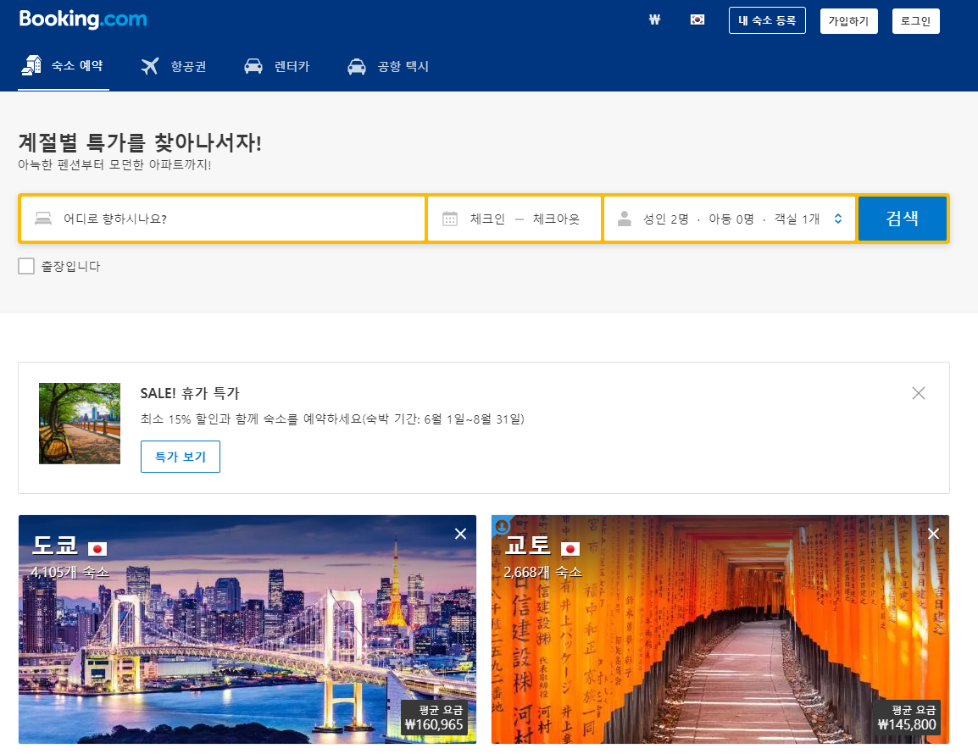
Hacking.com
프로젝트 개요
데이터베이스
UML
상세설명
시연
프로젝트 소개
개발환경
개발기간
Booking.com이라는 실제 숙소 예약 관련 사이트를 참고하여 기능을 구현

Slide 5

Hacking.com
프로젝트 개요
데이터베이스
UML
상세설명
시연
프로젝트 소개
개발환경
개발기간
Operating System

Slide 6

Hacking.com
프로젝트 개요
데이터베이스
UML
상세설명
시연
프로젝트 소개
개발환경
개발기간
Integrated Development Environment
Spring Tool Suite 3

Slide 7

Hacking.com
프로젝트 개요
데이터베이스
UML
상세설명
시연
프로젝트 소개
개발환경
개발기간
Framework

Slide 8

Hacking.com
프로젝트 개요
데이터베이스
UML
상세설명
시연
프로젝트 소개
개발환경
개발기간
Database Management System

Slide 9





Hacking.com
프로젝트 개요
데이터베이스
UML
상세설명
시연
프로젝트 소개
개발환경
개발기간
Front-End

Slide 10




Hacking.com
프로젝트 개요
데이터베이스
UML
상세설명
시연
프로젝트 소개
개발환경
개발기간
Back-End

Slide 11


Hacking.com
프로젝트 개요
데이터베이스
UML
상세설명
시연
프로젝트 소개
개발환경
개발기간
Github

Slide 12
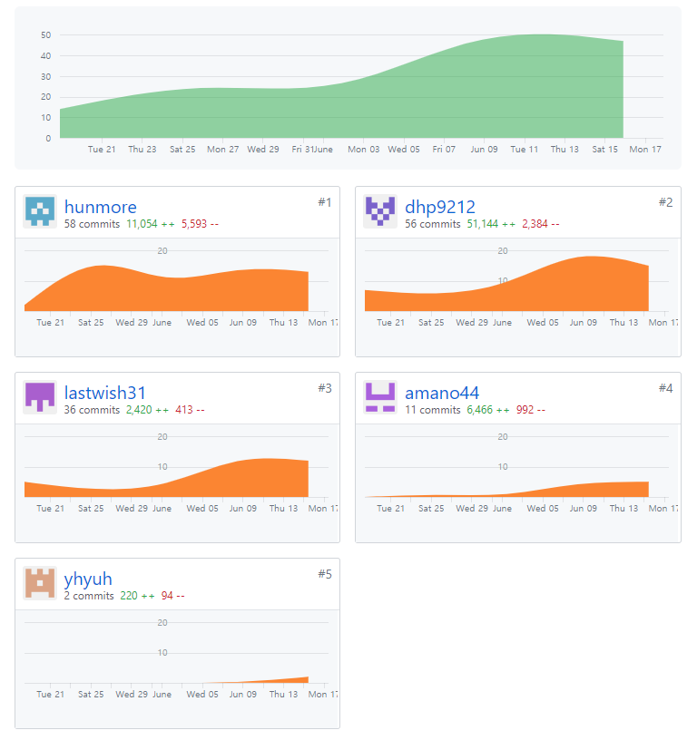
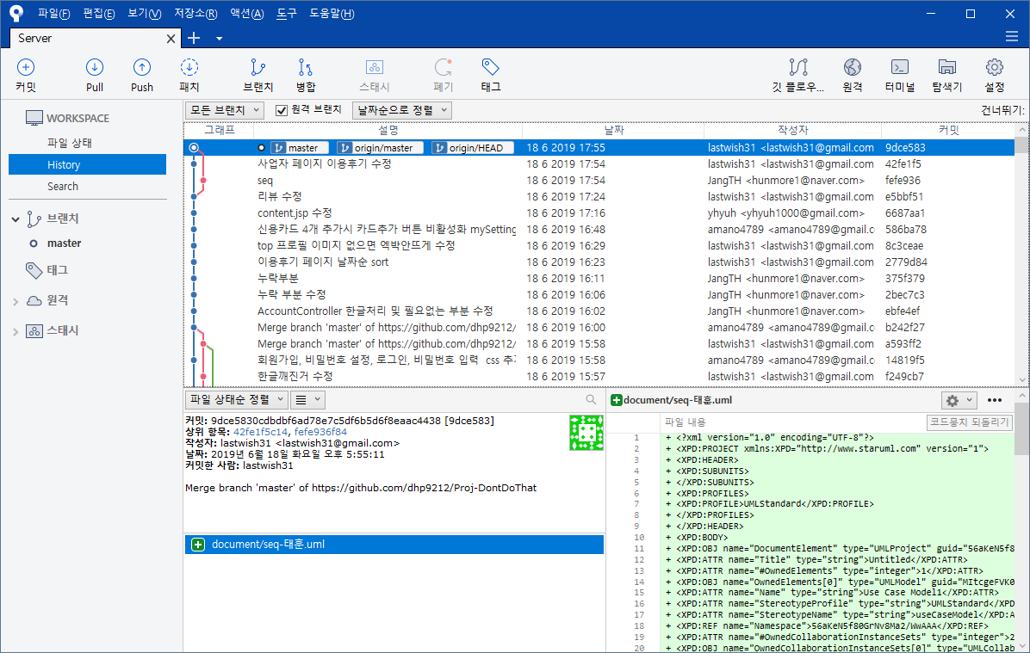
Hacking.com
프로젝트 개요
데이터베이스
UML
상세설명
시연
프로젝트 소개
개발환경
개발기간
Github

Slide 13
Hacking.com
프로젝트 개요
데이터베이스
UML
상세설명
시연
프로젝트 소개
개발환경
개발기간
 | 1주차 (5/13~5/17) |  |  |  |  | 2주차 (5/20~5/24) |  |  |  |  | 3주차 (5/27~5/31) |  |  |  |  | 4주차 (6/3~6/7) |  |  |  |  | 5주차 (6/10~6/14) |  |  |  |  | 6주차 (6/17~6/21)
계획/설계
요구분석/DB설계
개발 및 구현
테스트/디버깅
발표준비

Slide 14
Hacking.com
프로젝트 개요
데이터베이스
UML
상세설명
시연
Database

Slide 15
Hacking.com
프로젝트 개요
데이터베이스
UML
상세설명
시연
ACCOMODATION (1/2)
Column명 | 자료형 | 비고 | 설명
NUM | NUMBER | PK | 식별키
CATEGORY_ ACCOMODATION | VARCHAR2 |  | 숙소종류
HOMEPAGE | VARCHAR2 |  | 숙소홈페이지
TEL | VARCHAR2 |  | 숙소전화번호
ACCOMODATION_ NAME | VARCHAR2 |  | 숙소명
COUNTRY | VARCHAR2 |  | 국가명
CITY | VARCHAR2 |  | 도시명
ADDRESS | VARCHAR2 |  | 숙소주소
ACCOMODATION_ FACILITY | VARCHAR2 |  | 숙소시설

Slide 16
Hacking.com
프로젝트 개요
데이터베이스
UML
상세설명
시연
ACCOMODATION (2/2)
Column명 | 자료형 | 비고 | 설명
IMAGE | VARCHAR2 |  | 숙소이미지
CONTENT | VARCHAR2 |  | 숙소소개
POLICY | VARCHAR2 |  | 숙소정책
CHECKIN_DATE | VARCHAR2 |  | 체크인가능시간
CHECKOUT_DATE | VARCHAR2 |  | 체크아웃가능시간
PAYMENT | VARCHAR2 |  | 사용가능카드
ACCOUNT_NUM | NUMBER | FK | 숙소주인번호
HEADNAME | VARCHAR2 |  | 숙소주인이름
NEARBY | VARCHAR2 |  | 숙소근처시설

Slide 17
Hacking.com
프로젝트 개요
데이터베이스
UML
상세설명
시연
ACCOUNT
Column명 | 자료형 | 비고 | 설명
NUM | NUMBER | PK | 식별키
EMAIL | VARCHAR2 | UNIQUE | 이메일
PASSWORD | VARCHAR2 |  | 비밀번호
NAME | VARCHAR2 |  | 이름
TEL | VARCHAR2 |  | 전화번호
PROFILEPHOTO | VARCHAR2 |  | 프로필이미지파일명
NICKNAME | VARCHAR2 |  | 닉네임
COUNTRY | VARCHAR2 |  | 국가
ADDRESS | VARCHAR2 |  | 주소
PAYMENT | VARCHAR2 |  | 등록된 카드

Slide 18
Hacking.com
프로젝트 개요
데이터베이스
UML
상세설명
시연
ANSWER
Column명 | 자료형 | 비고 | 설명
NO | NUMBER | PK | 식별키
MAINCATE | NUMBER | FK | 메인카테고리키
SUBCATE | NUMBER | FK | 서브카테고리키
ANSWER | VARCHAR2 |  | 답변내용

Slide 19
Hacking.com
프로젝트 개요
데이터베이스
UML
상세설명
시연
ANSWERCATE
Column명 | 자료형 | 비고 | 설명
NO | NUMBER | PK | 식별키
MAINCATE | VARCHAR2 |  | 메인카테고리명
ANSWERCATESUB
Column명 | 자료형 | 비고 | 설명
NO | NUMBER | PK | 식별키
MAINCATE | NUMBER | FK | 메인카테고리번호
SUBCATE | VARCHAR2 |  | 서브카테고리명

Slide 20
Hacking.com
프로젝트 개요
데이터베이스
UML
상세설명
시연
CATEGORY_ACCOMODATION
Column명 | 자료형 | 비고 | 설명
KEY | NUMBER | PK | 식별키
NAME | VARCHAR2 | NOT NULL | 숙소카테고리명
CONTENT | VARCHAR2 |  | 숙소카테고리설명
IMAGE | VARCHAR2 |  | 숙소카테고리이미지
CATEGORY | NUMBER |  | 숙소종류구분번호

Slide 21
Hacking.com
프로젝트 개요
데이터베이스
UML
상세설명
시연
CITY
Column명 | 자료형 | 비고 | 설명
COUNTRY | VARCHAR2 | FK | 국가코드
CITY | VARCHAR2 |  | 도시명
CITY_IMAGE | VARCHAR2 |  | 도시이미지파일명
COUNTRY
Column명 | 자료형 | 비고 | 설명
CODE_2 | VARCHAR2 |  | ISO표준코드 2자
CODE_3 | VARCHAR2 |  | ISO표준코드 3자
CODE_N | NUMBER |  | ISO표준코드 번호
NAME | VARCHAR2 |  | 국가명
FLAG | VARCHAR2 |  | 국기이미지파일명

Slide 22
Hacking.com
프로젝트 개요
데이터베이스
UML
상세설명
시연
GRADE
Column명 | 자료형 | 비고 | 설명
NO | NUMBER | PK | 식별키
ID | VARCHAR2 |  | 내이메일
SUBJECT | VARCHAR2 |  | 제목
SUBJECT_SUB | VARCHAR2 |  | 부제
CONTENT | VARCHAR2 |  | 내용
IMAGE | VARCHAR2 |  | 이미지파일명
MBID | VARCHAR2 |  | 상대이메일
WRITE_DATE | TIMESTAMP |  | 작성날짜

Slide 23
Hacking.com
프로젝트 개요
데이터베이스
UML
상세설명
시연
RESERVATION (1/2)
Column명 | 자료형 | 비고 | 설명
NUM | NUMBER | PK | 식별키
ACCOUNT_NUM | NUMBER | FK | 계정번호
ACCOMODATION_ NUM | NUMBER | FK | 숙소번호
ROOM_NUM | NUMBER | FK | 방번호
LAST_NAME | VARCHAR2 |  | 성
FIRST_NAME | VARCHAR2 |  | 이름
EMAIL | VARCHAR2 |  | 이메일
COUNTRY | VARCHAR2 |  | 국적

Slide 24
Hacking.com
프로젝트 개요
데이터베이스
UML
상세설명
시연
RESERVATION (2/2)
Column명 | 자료형 | 비고 | 설명
TEL | VARCHAR2 |  | 전화번호
GUEST_NAME | VARCHAR2 |  | 게스트이름
CHECKIN_DATE | VARCHAR2 |  | 체크인날짜
CHECKOUT_DATE | VARCHAR2 |  | 체크아웃날짜
ROOMS | NUMBER | DEFAULT 1 | 방 개수
PAYMENT | VARCHAR2 |  | 총 금액

Slide 25
Hacking.com
프로젝트 개요
데이터베이스
UML
상세설명
시연
REVIEW (1/2)
Column명 | 자료형 | 비고 | 설명
NUM | NUMBER | PK | 식별키
WRITER | VARCHAR2 |  | 작성자
SUBJECT | VARCHAR2 |  | 제목
CONTENT_P | VARCHAR2 |  | +내용
CONTENT_M | VARCHAR2 |  | -내용
IP | VARCHAR2 |  | IP

Slide 26
Hacking.com
프로젝트 개요
데이터베이스
UML
상세설명
시연
REVIEW (2/2)
Column명 | 자료형 | 비고 | 설명
ACCOMODATION | VARCHAR2 |  | 숙박업체명
LODGE_DATE | VARCHAR2 |  | 숙박날짜
WRITE_DATE | VARCHAR2 |  | 작성일자
IMAGE | VARCHAR2 |  | 이미지
RECOM | NUMBER |  | 추천 수
REPLY | NUMBER |  | 답변

Slide 27
Hacking.com
프로젝트 개요
데이터베이스
UML
상세설명
시연
ROOM
Column명 | 자료형 | 비고 | 설명
NUM | NUMBER | PK | 식별키
ACCOMODATION_ NUM | NUMBER | FK | 숙소번호
ROOMNAME | VARCHAR2 |  | 방이름
ROOMCLASS | VARCHAR2 |  | 방종류
QTY | NUMBER | DEFAULT 1 | 수량
PEOPLE | NUMBER | DEFAULT 1 | 인원수
PRICE | NUMBER | NOT NULL | 가격
ROOM_FACILITY | VARCHAR2 |  | 방시설
ROOM_IMAGE | VARCHAR2 |  | 방이미지파일명

Slide 28
Hacking.com
프로젝트 개요
데이터베이스
UML
상세설명
시연
Usecase Diagram

Slide 29
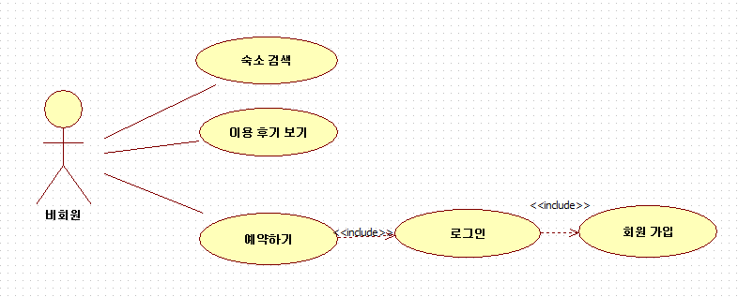
Hacking.com
프로젝트 개요
데이터베이스
UML
상세설명
시연
Usecase Diagram
Class Diagram
Sequence Diagram
비회원 메인

Slide 30
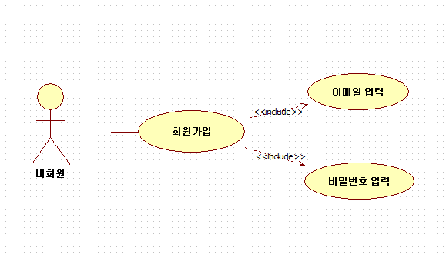
Hacking.com
프로젝트 개요
데이터베이스
UML
상세설명
시연
Usecase Diagram
Class Diagram
Sequence Diagram
비회원 회원가입 (1/2)

Slide 31
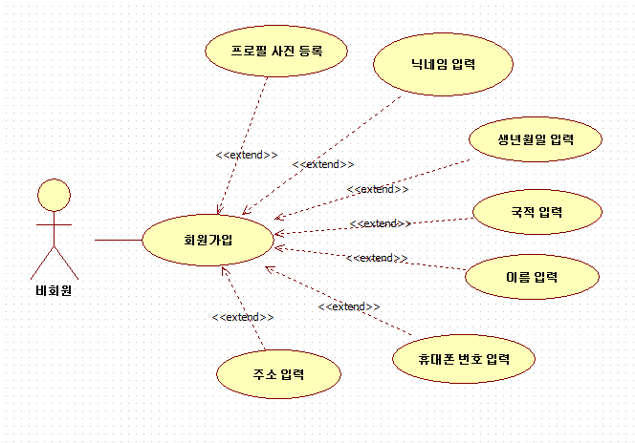
Hacking.com
프로젝트 개요
데이터베이스
UML
상세설명
시연
Usecase Diagram
Class Diagram
Sequence Diagram
비회원 회원가입 (2/2)

Slide 32
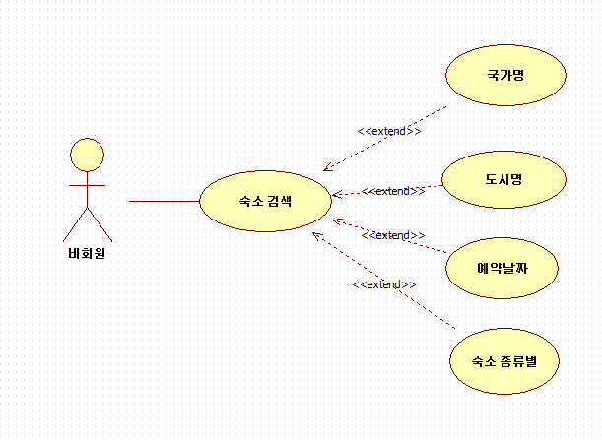
Hacking.com
프로젝트 개요
데이터베이스
UML
상세설명
시연
Usecase Diagram
Class Diagram
Sequence Diagram
비회원 숙소검색 (1/2)

Slide 33
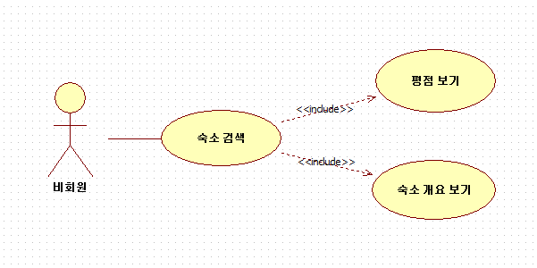
Hacking.com
프로젝트 개요
데이터베이스
UML
상세설명
시연
Usecase Diagram
Class Diagram
Sequence Diagram
비회원 숙소검색 (2/2)

Slide 34
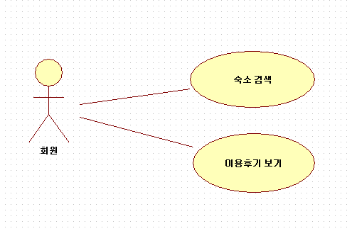
Hacking.com
프로젝트 개요
데이터베이스
UML
상세설명
시연
Usecase Diagram
Class Diagram
Sequence Diagram
회원 메인 (1/2)

Slide 35
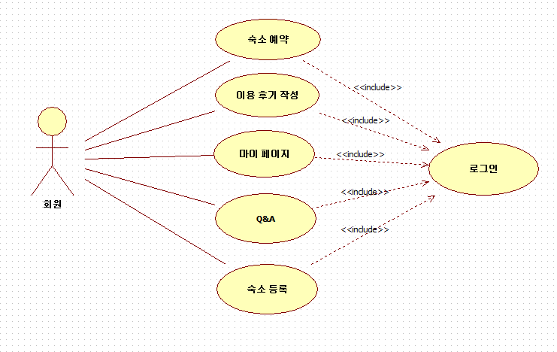
Hacking.com
프로젝트 개요
데이터베이스
UML
상세설명
시연
Usecase Diagram
Class Diagram
Sequence Diagram
회원 메인 (2/2)

Slide 36
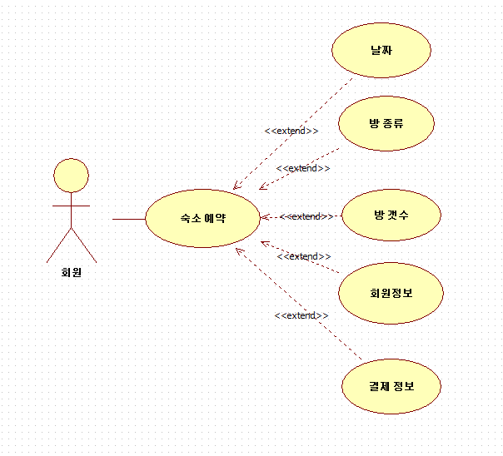
Hacking.com
프로젝트 개요
데이터베이스
UML
상세설명
시연
Usecase Diagram
Class Diagram
Sequence Diagram
회원 숙소예약

Slide 37
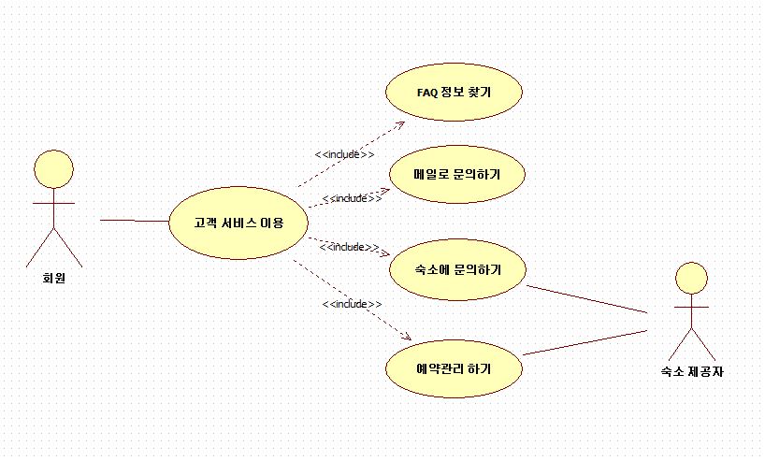
Hacking.com
프로젝트 개요
데이터베이스
UML
상세설명
시연
Usecase Diagram
Class Diagram
Sequence Diagram
회원 고객서비스

Slide 38
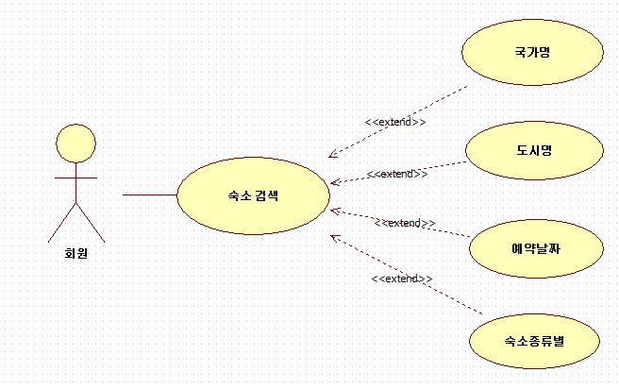
Hacking.com
프로젝트 개요
데이터베이스
UML
상세설명
시연
Usecase Diagram
Class Diagram
Sequence Diagram
회원 숙소검색 (1/2)

Slide 39
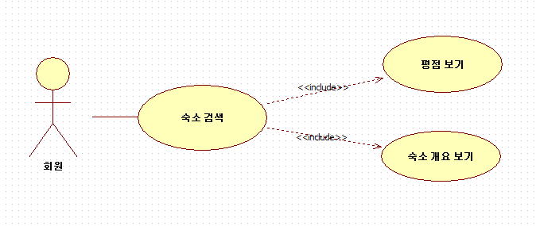
Hacking.com
프로젝트 개요
데이터베이스
UML
상세설명
시연
Usecase Diagram
Class Diagram
Sequence Diagram
회원 숙소검색 (2/2)

Slide 40
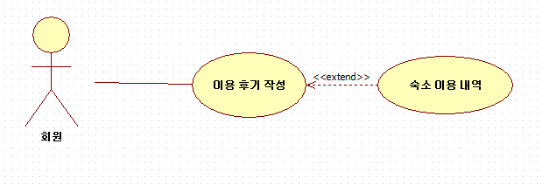
Hacking.com
프로젝트 개요
데이터베이스
UML
상세설명
시연
Usecase Diagram
Class Diagram
Sequence Diagram
회원 이용후기 작성

Slide 41
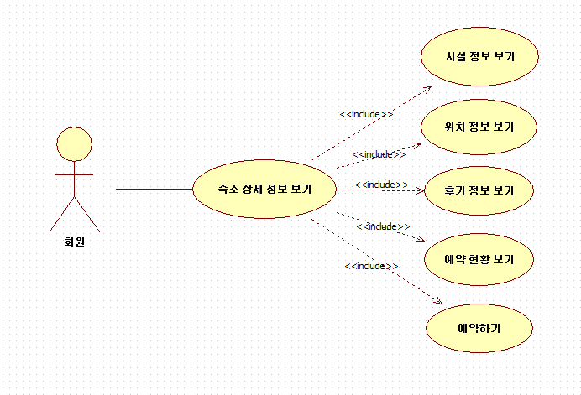
Hacking.com
프로젝트 개요
데이터베이스
UML
상세설명
시연
Usecase Diagram
Class Diagram
Sequence Diagram
회원 숙소 상세정보 보기

Slide 42
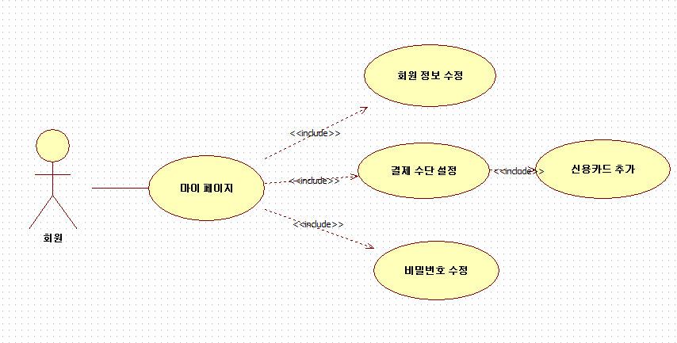
Hacking.com
프로젝트 개요
데이터베이스
UML
상세설명
시연
Usecase Diagram
Class Diagram
Sequence Diagram
회원 마이페이지

Slide 43
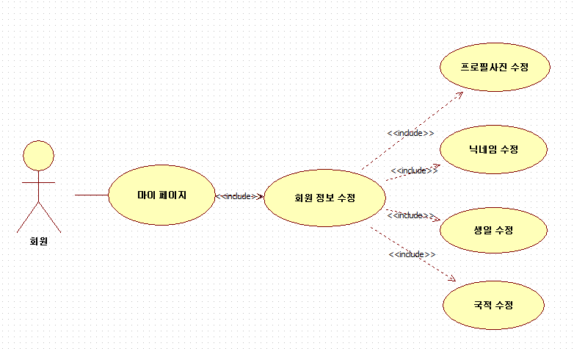
Hacking.com
프로젝트 개요
데이터베이스
UML
상세설명
시연
Usecase Diagram
Class Diagram
Sequence Diagram
회원 마이페이지 회원정보수정 (1/2)

Slide 44
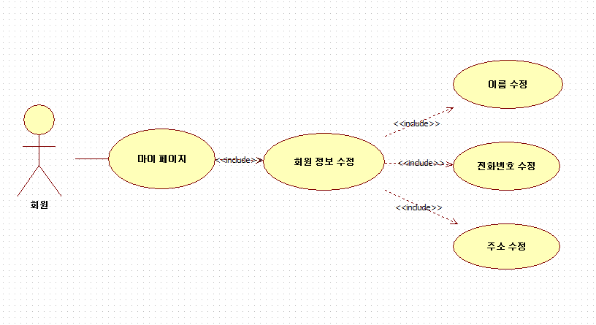
Hacking.com
프로젝트 개요
데이터베이스
UML
상세설명
시연
Usecase Diagram
Class Diagram
Sequence Diagram
회원 마이페이지 회원정보수정 (2/2)

Slide 45
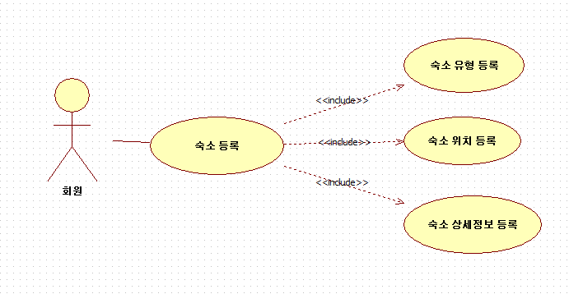
Hacking.com
프로젝트 개요
데이터베이스
UML
상세설명
시연
Usecase Diagram
Class Diagram
Sequence Diagram
회원 숙소 등록 (1/2)

Slide 46
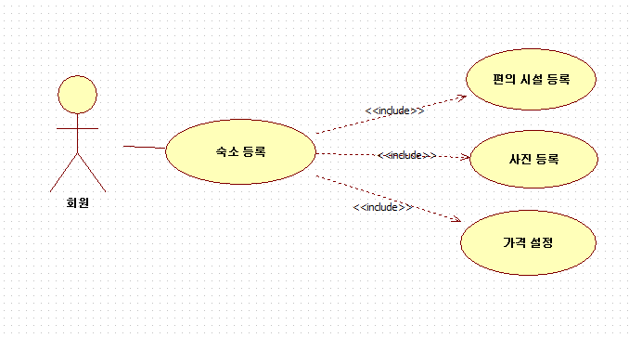
Hacking.com
프로젝트 개요
데이터베이스
UML
상세설명
시연
Usecase Diagram
Class Diagram
Sequence Diagram
회원 숙소 등록 (2/2)

Slide 47
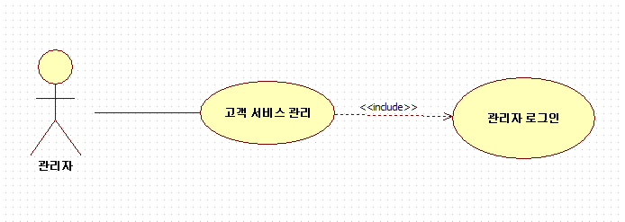
Hacking.com
프로젝트 개요
데이터베이스
UML
상세설명
시연
Usecase Diagram
Class Diagram
Sequence Diagram
관리자

Slide 48
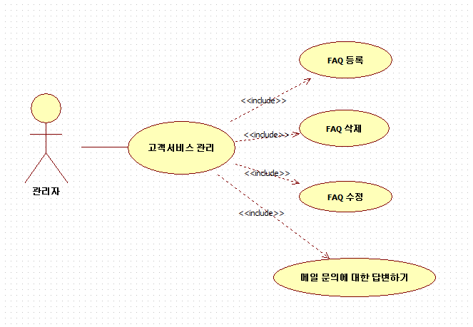
Hacking.com
프로젝트 개요
데이터베이스
UML
상세설명
시연
Usecase Diagram
Class Diagram
Sequence Diagram
관리자 고객서비스관리

Slide 49
Hacking.com
프로젝트 개요
데이터베이스
UML
상세설명
시연
Class Diagram

Slide 50
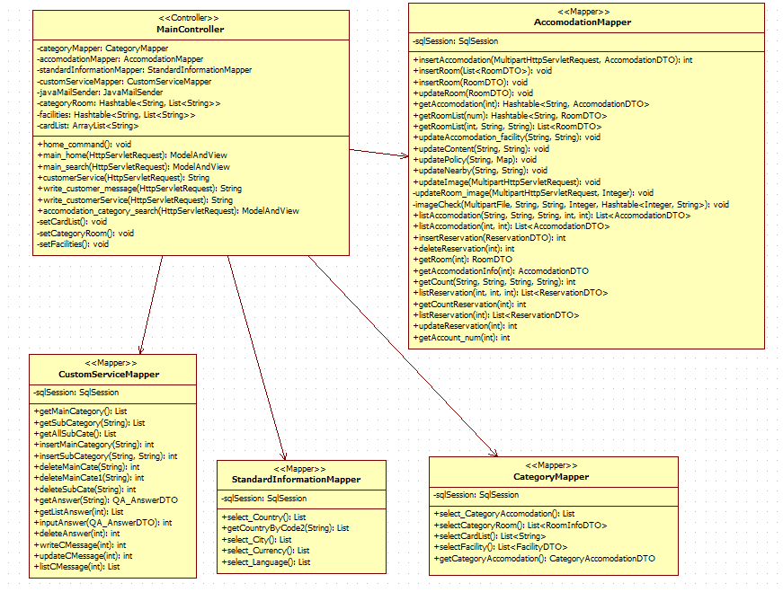
Hacking.com
프로젝트 개요
데이터베이스
UML
상세설명
시연
Usecase Diagram
Class Diagram
Sequence Diagram
Main Controller

Slide 51
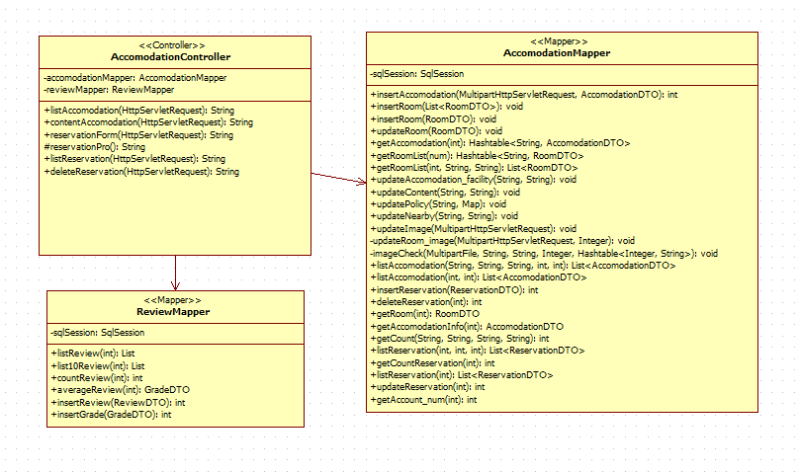
Hacking.com
프로젝트 개요
데이터베이스
UML
상세설명
시연
Usecase Diagram
Class Diagram
Sequence Diagram
Accomodation Controller

Slide 52
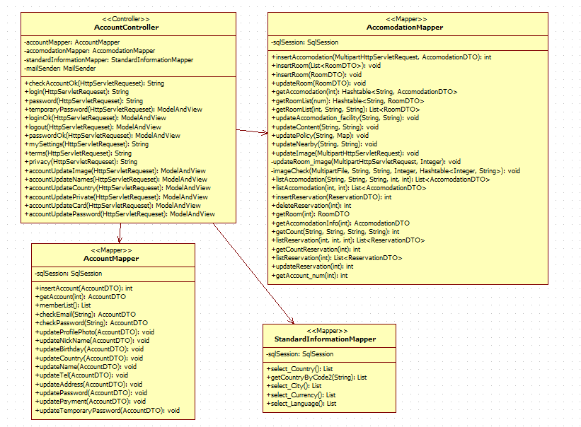
Hacking.com
프로젝트 개요
데이터베이스
UML
상세설명
시연
Usecase Diagram
Class Diagram
Sequence Diagram
Account Controller

Slide 53
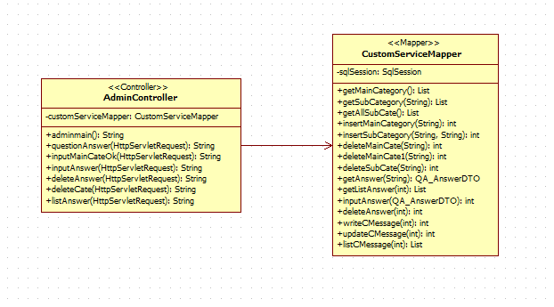
Hacking.com
프로젝트 개요
데이터베이스
UML
상세설명
시연
Usecase Diagram
Class Diagram
Sequence Diagram
Admin Controller

Slide 54
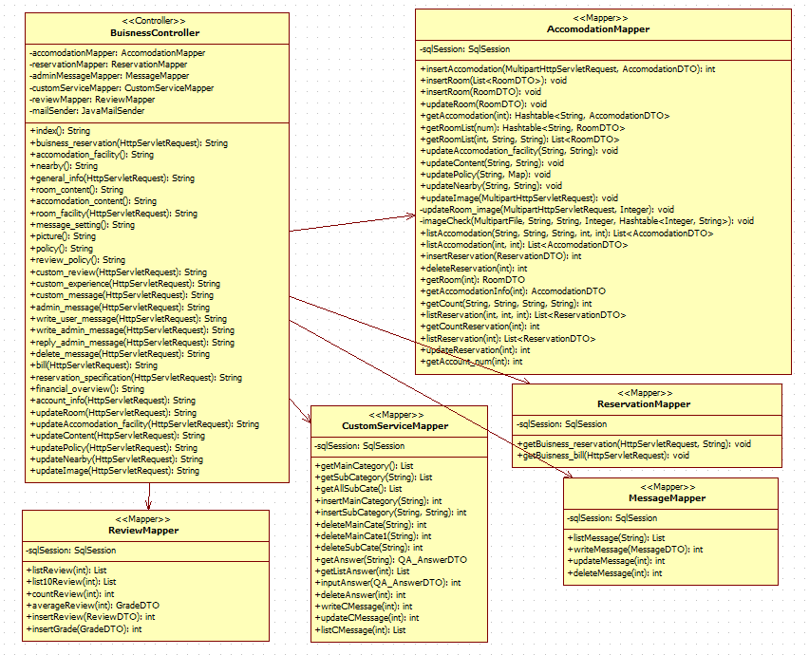
Hacking.com
프로젝트 개요
데이터베이스
UML
상세설명
시연
Usecase Diagram
Class Diagram
Sequence Diagram
Business Controller

Slide 55
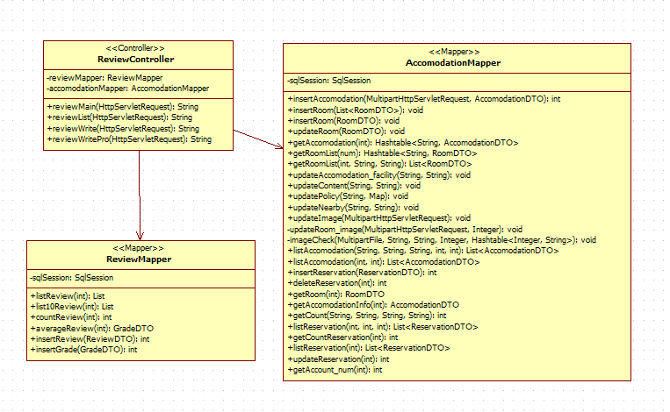
Hacking.com
프로젝트 개요
데이터베이스
UML
상세설명
시연
Usecase Diagram
Class Diagram
Sequence Diagram
Review Controller

Slide 56
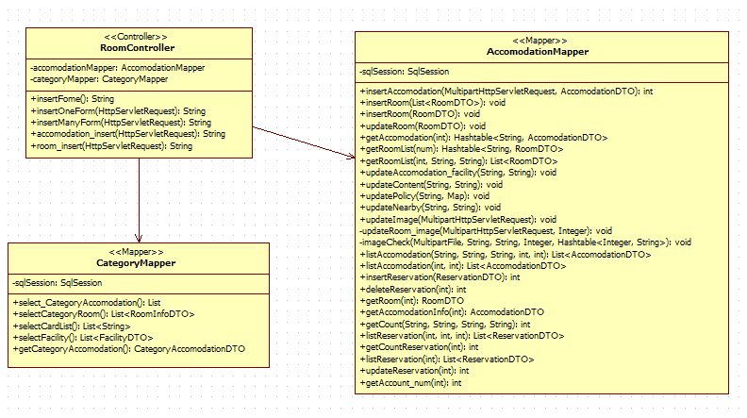
Hacking.com
프로젝트 개요
데이터베이스
UML
상세설명
시연
Usecase Diagram
Class Diagram
Sequence Diagram
Room Controller

Slide 57
Hacking.com
프로젝트 개요
데이터베이스
UML
상세설명
시연
Sqeuence Diagram

Slide 58
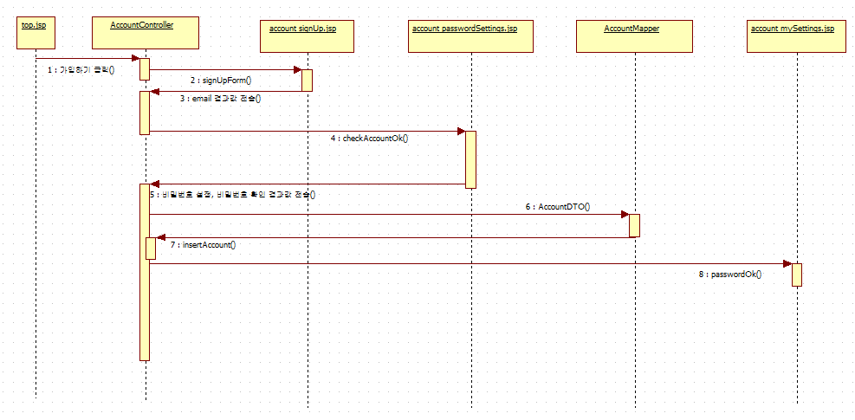
Hacking.com
프로젝트 개요
데이터베이스
UML
상세설명
시연
Usecase Diagram
Class Diagram
Sequence Diagram
회원가입

Slide 59
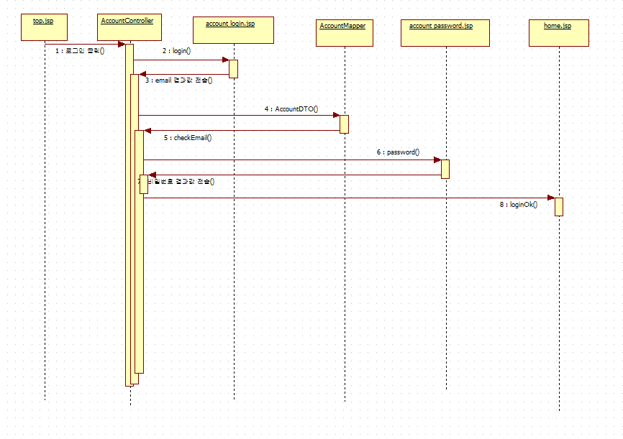
Hacking.com
프로젝트 개요
데이터베이스
UML
상세설명
시연
Usecase Diagram
Class Diagram
Sequence Diagram
로그인

Slide 60
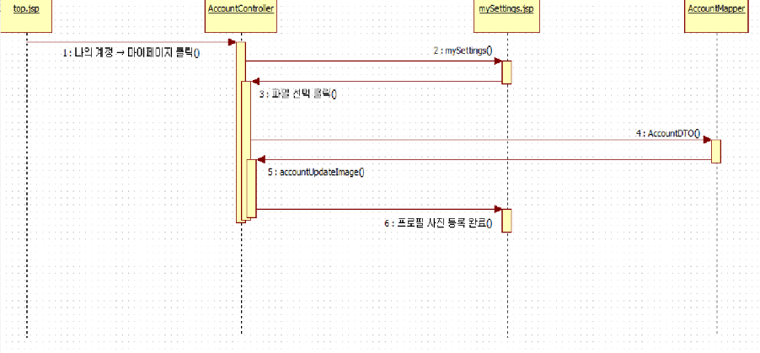
Hacking.com
프로젝트 개요
데이터베이스
UML
상세설명
시연
Usecase Diagram
Class Diagram
Sequence Diagram
마이페이지(프로필 사진)

Slide 61
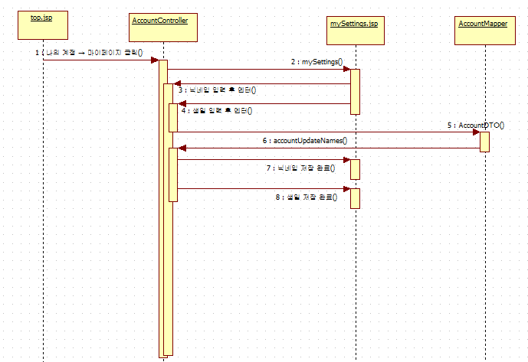
Hacking.com
프로젝트 개요
데이터베이스
UML
상세설명
시연
Usecase Diagram
Class Diagram
Sequence Diagram
마이페이지(닉네임, 생일)

Slide 62
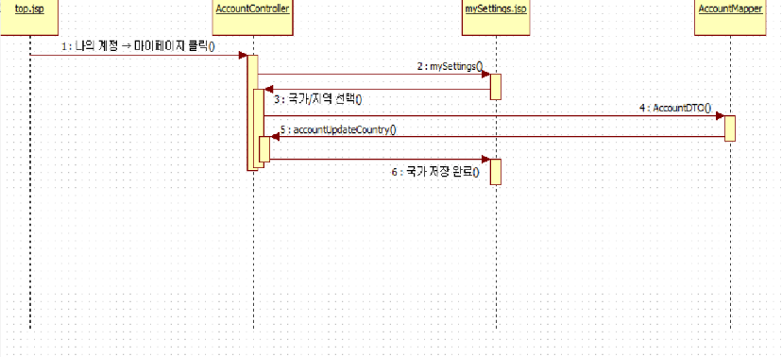
Hacking.com
프로젝트 개요
데이터베이스
UML
상세설명
시연
Usecase Diagram
Class Diagram
Sequence Diagram
마이페이지(국가 지역)

Slide 63
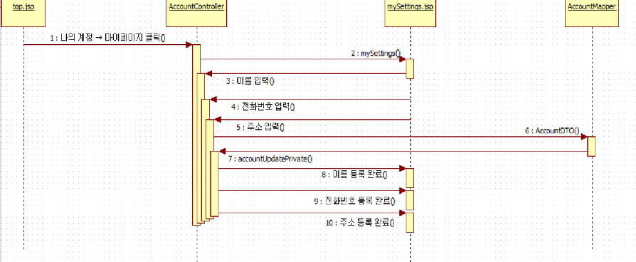
Hacking.com
프로젝트 개요
데이터베이스
UML
상세설명
시연
Usecase Diagram
Class Diagram
Sequence Diagram
마이페이지(이름, 전화번호, 주소)

Slide 64
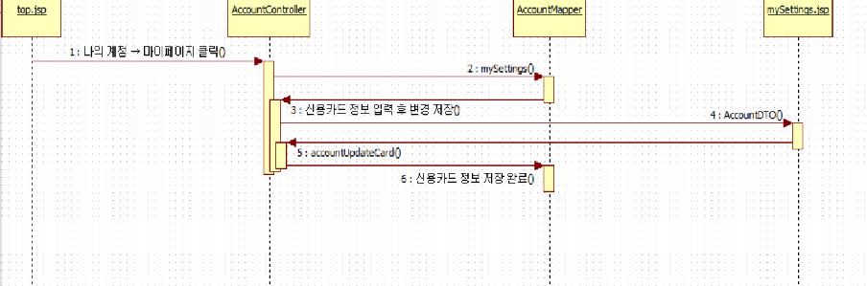
Hacking.com
프로젝트 개요
데이터베이스
UML
상세설명
시연
Usecase Diagram
Class Diagram
Sequence Diagram
마이페이지(신용카드)

Slide 65
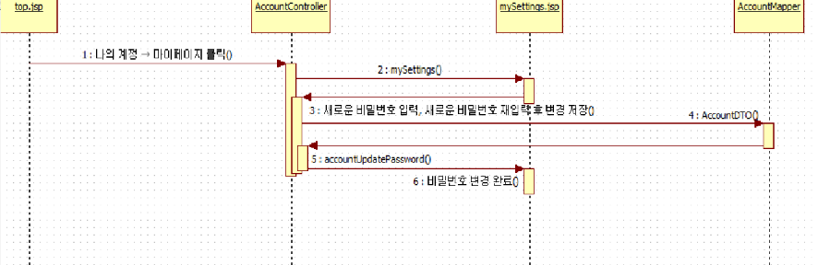
Hacking.com
프로젝트 개요
데이터베이스
UML
상세설명
시연
Usecase Diagram
Class Diagram
Sequence Diagram
마이페이지(비밀번호)

Slide 66
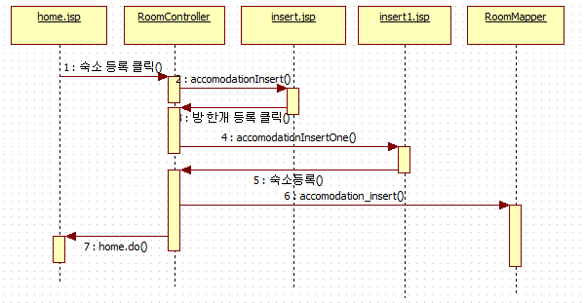
Hacking.com
프로젝트 개요
데이터베이스
UML
상세설명
시연
Usecase Diagram
Class Diagram
Sequence Diagram
숙소등록 (방 하나)

Slide 67
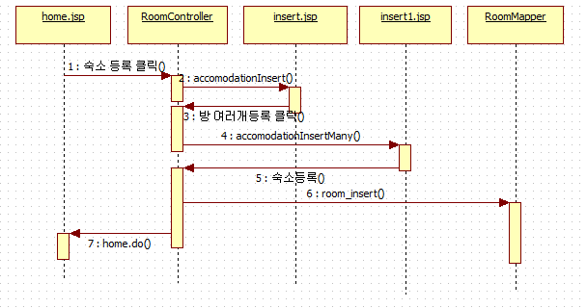
Hacking.com
프로젝트 개요
데이터베이스
UML
상세설명
시연
Usecase Diagram
Class Diagram
Sequence Diagram
숙소등록 (방 여러 개)

Slide 68
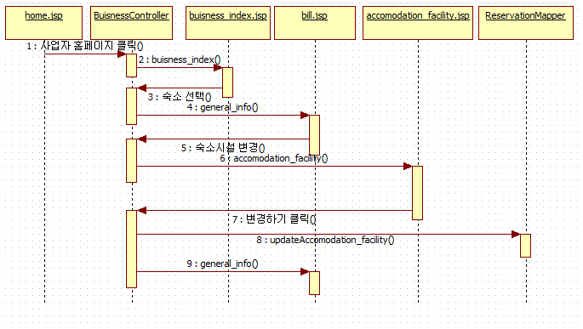
Hacking.com
프로젝트 개요
데이터베이스
UML
상세설명
시연
Usecase Diagram
Class Diagram
Sequence Diagram
숙소 시설 변경

Slide 69
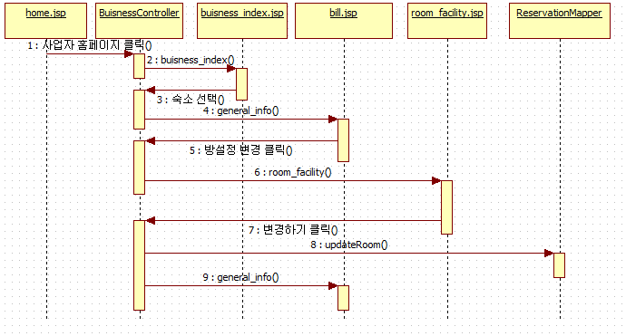
Hacking.com
프로젝트 개요
데이터베이스
UML
상세설명
시연
Usecase Diagram
Class Diagram
Sequence Diagram
방 설정 변경

Slide 70
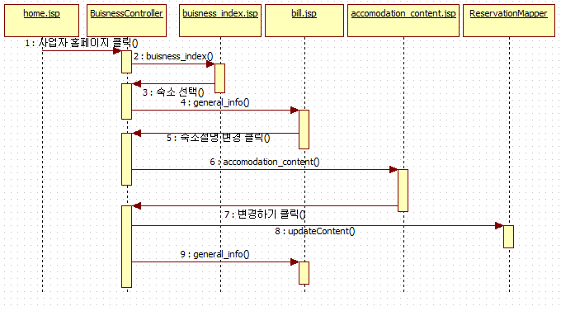
Hacking.com
프로젝트 개요
데이터베이스
UML
상세설명
시연
Usecase Diagram
Class Diagram
Sequence Diagram
숙소 설명 변경

Slide 71
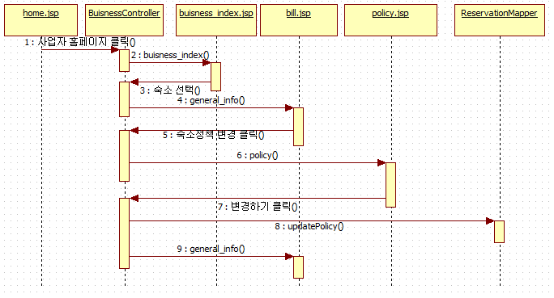
Hacking.com
프로젝트 개요
데이터베이스
UML
상세설명
시연
Usecase Diagram
Class Diagram
Sequence Diagram
숙소 정책 변경

Slide 72
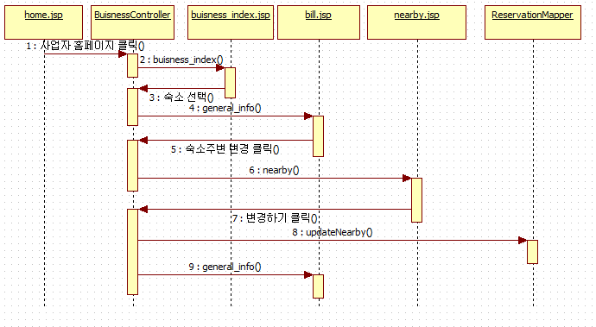
Hacking.com
프로젝트 개요
데이터베이스
UML
상세설명
시연
Usecase Diagram
Class Diagram
Sequence Diagram
숙소 주변시설 변경

Slide 73
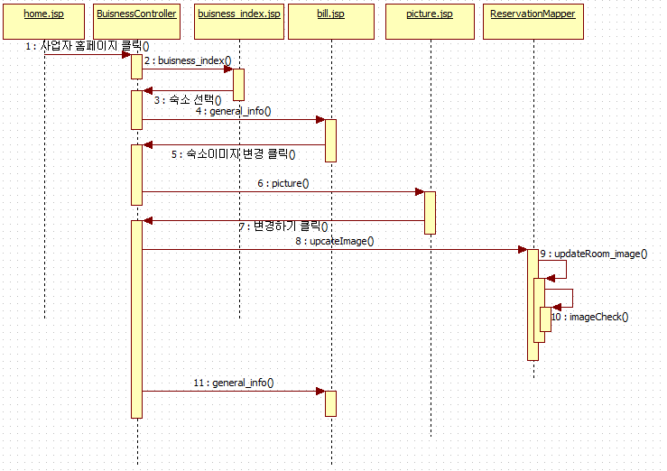
Hacking.com
프로젝트 개요
데이터베이스
UML
상세설명
시연
Usecase Diagram
Class Diagram
Sequence Diagram
숙소 이미지 변경

Slide 74
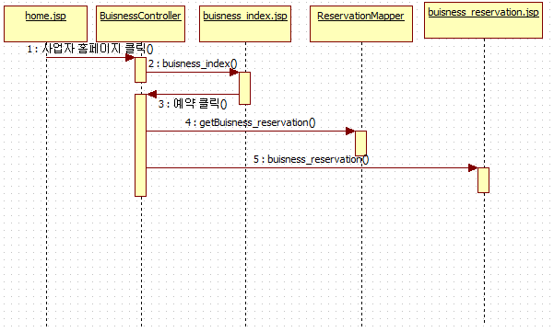
Hacking.com
프로젝트 개요
데이터베이스
UML
상세설명
시연
Usecase Diagram
Class Diagram
Sequence Diagram
내 숙소 예약 변경

Slide 75
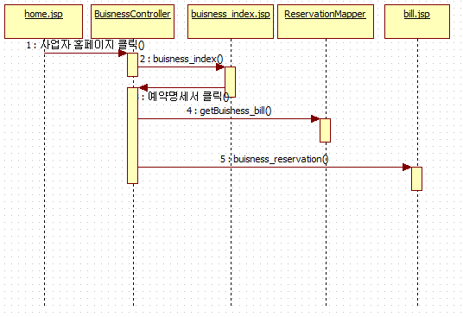
Hacking.com
프로젝트 개요
데이터베이스
UML
상세설명
시연
Usecase Diagram
Class Diagram
Sequence Diagram
예약 통계 보기

Slide 76
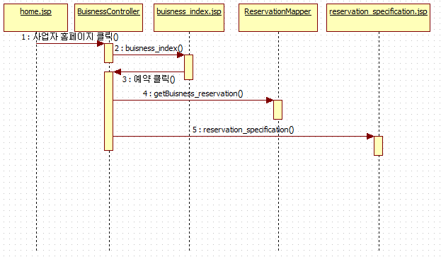
Hacking.com
프로젝트 개요
데이터베이스
UML
상세설명
시연
Usecase Diagram
Class Diagram
Sequence Diagram
예약 명세서 보기

Slide 77
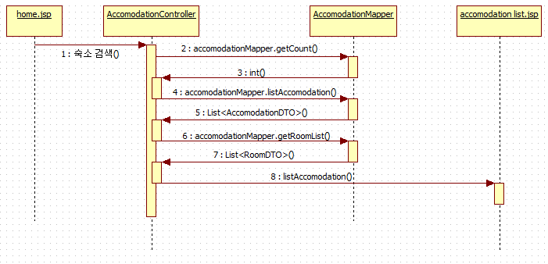
Hacking.com
프로젝트 개요
데이터베이스
UML
상세설명
시연
Usecase Diagram
Class Diagram
Sequence Diagram
숙소목록 검색 (키워드)

Slide 78

Hacking.com
프로젝트 개요
데이터베이스
UML
상세설명
시연
Usecase Diagram
Class Diagram
Sequence Diagram
숙소목록 검색 (이미지클릭)

Slide 79

Hacking.com
프로젝트 개요
데이터베이스
UML
상세설명
시연
Usecase Diagram
Class Diagram
Sequence Diagram
숙소목록 검색 (숙소종류별 검색)

Slide 80

Hacking.com
프로젝트 개요
데이터베이스
UML
상세설명
시연
Usecase Diagram
Class Diagram
Sequence Diagram
숙소 상세정보 (이미지)

Slide 81

Hacking.com
프로젝트 개요
데이터베이스
UML
상세설명
시연
Usecase Diagram
Class Diagram
Sequence Diagram
숙소 상세정보 (숙소명)

Slide 82

Hacking.com
프로젝트 개요
데이터베이스
UML
상세설명
시연
Usecase Diagram
Class Diagram
Sequence Diagram
숙소 상세정보 (방 종류)

Slide 83

Hacking.com
프로젝트 개요
데이터베이스
UML
상세설명
시연
Usecase Diagram
Class Diagram
Sequence Diagram
숙소 상세정보 (예약가능옵션)

Slide 84

Hacking.com
프로젝트 개요
데이터베이스
UML
상세설명
시연
Usecase Diagram
Class Diagram
Sequence Diagram
숙소 예약

Slide 85

Hacking.com
프로젝트 개요
데이터베이스
UML
상세설명
시연
Usecase Diagram
Class Diagram
Sequence Diagram
숙소 예약 목록

Slide 86

Hacking.com
프로젝트 개요
데이터베이스
UML
상세설명
시연
Usecase Diagram
Class Diagram
Sequence Diagram
숙소 예약 취소

Slide 87

Hacking.com
프로젝트 개요
데이터베이스
UML
상세설명
시연
Usecase Diagram
Class Diagram
Sequence Diagram
고객서비스 메인

Slide 88

Hacking.com
프로젝트 개요
데이터베이스
UML
상세설명
시연
Usecase Diagram
Class Diagram
Sequence Diagram
고객 메시지 작성

Slide 89

Hacking.com
프로젝트 개요
데이터베이스
UML
상세설명
시연
Usecase Diagram
Class Diagram
Sequence Diagram
고객서비스 지원 메일 작성

Slide 90

Hacking.com
프로젝트 개요
데이터베이스
UML
상세설명
시연
Usecase Diagram
Class Diagram
Sequence Diagram
이용후기 작성

Slide 91

Hacking.com
프로젝트 개요
데이터베이스
UML
상세설명
시연
Usecase Diagram
Class Diagram
Sequence Diagram
사업자 홈페이지 리뷰 보기

Slide 92

Hacking.com
프로젝트 개요
데이터베이스
UML
상세설명
시연
Usecase Diagram
Class Diagram
Sequence Diagram
사용자 메시지 작성

Slide 93

Hacking.com
프로젝트 개요
데이터베이스
UML
상세설명
시연
Usecase Diagram
Class Diagram
Sequence Diagram
관리자 메시지 작성

Slide 94

Hacking.com
프로젝트 개요
데이터베이스
UML
상세설명
시연
Usecase Diagram
Class Diagram
Sequence Diagram
Q&A 메인 카테고리 생성

Slide 95

Hacking.com
프로젝트 개요
데이터베이스
UML
상세설명
시연
Usecase Diagram
Class Diagram
Sequence Diagram
Q&A 서브 카테고리 생성

Slide 96

Hacking.com
프로젝트 개요
데이터베이스
UML
상세설명
시연
Usecase Diagram
Class Diagram
Sequence Diagram
질문 작성

Slide 97

Hacking.com
프로젝트 개요
데이터베이스
UML
상세설명
시연
Usecase Diagram
Class Diagram
Sequence Diagram
질문 삭제

Slide 98

Hacking.com
프로젝트 개요
데이터베이스
UML
상세설명
시연
Usecase Diagram
Class Diagram
Sequence Diagram
Q&A 카테고리 삭제

Slide 99

Hacking.com
프로젝트 개요
데이터베이스
UML
상세설명
시연
Usecase Diagram
Class Diagram
Sequence Diagram
질문 목록

Slide 100

Hacking.com
프로젝트 개요
데이터베이스
UML
상세설명
시연
Usecase Diagram
Class Diagram
Sequence Diagram
관리자 답변 메시지

Slide 101
Hacking.com
프로젝트 개요
데이터베이스
UML
상세설명
시연
상세 설명

Slide 102
Hacking.com
프로젝트 개요
데이터베이스
UML
상세설명
시연
메인 화면

Slide 103


Hacking.com
프로젝트 개요
데이터베이스
UML
상세설명
시연
메인 화면

Slide 104
Hacking.com
프로젝트 개요
데이터베이스
UML
상세설명
시연
숙소 검색

Slide 105


Hacking.com
프로젝트 개요
데이터베이스
UML
상세설명
시연
숙소 검색

Slide 106

Hacking.com
프로젝트 개요
데이터베이스
UML
상세설명
시연
숙소 검색

Slide 107


Hacking.com
프로젝트 개요
데이터베이스
UML
상세설명
시연
숙소 검색

Slide 108
Hacking.com
프로젝트 개요
데이터베이스
UML
상세설명
시연
숙소 종류별 검색

Slide 109

Hacking.com
프로젝트 개요
데이터베이스
UML
상세설명
시연
숙소 종류별 검색

Slide 110
Hacking.com
프로젝트 개요
데이터베이스
UML
상세설명
시연
숙소 종류별 검색

Slide 111

Hacking.com
프로젝트 개요
데이터베이스
UML
상세설명
시연
숙소 종류별 검색

Slide 112
Hacking.com
프로젝트 개요
데이터베이스
UML
상세설명
시연
숙소 종류별 검색

Slide 113

Hacking.com
프로젝트 개요
데이터베이스
UML
상세설명
시연
숙소 종류별 검색

Slide 114
Hacking.com
프로젝트 개요
데이터베이스
UML
상세설명
시연
지역별 검색

Slide 115

Hacking.com
프로젝트 개요
데이터베이스
UML
상세설명
시연
지역별 검색

Slide 116
Hacking.com
프로젝트 개요
데이터베이스
UML
상세설명
시연
지역별 검색

Slide 117

Hacking.com
프로젝트 개요
데이터베이스
UML
상세설명
시연
지역별 검색

Slide 118
Hacking.com
프로젝트 개요
데이터베이스
UML
상세설명
시연
숙소 목록

Slide 119

Hacking.com
프로젝트 개요
데이터베이스
UML
상세설명
시연
숙소 목록

Slide 120
Hacking.com
프로젝트 개요
데이터베이스
UML
상세설명
시연
숙소 상세 내용

Slide 121

Hacking.com
프로젝트 개요
데이터베이스
UML
상세설명
시연
숙소 상세 내용

Slide 122

Hacking.com
프로젝트 개요
데이터베이스
UML
상세설명
시연
숙소 상세 내용

Slide 123

Hacking.com
프로젝트 개요
데이터베이스
UML
상세설명
시연
숙소 상세 내용

Slide 124

Hacking.com
프로젝트 개요
데이터베이스
UML
상세설명
시연
숙소 상세 내용

Slide 125

Hacking.com
프로젝트 개요
데이터베이스
UML
상세설명
시연
숙소 상세 내용

Slide 126

Hacking.com
프로젝트 개요
데이터베이스
UML
상세설명
시연
숙소 상세 내용

Slide 127

Hacking.com
프로젝트 개요
데이터베이스
UML
상세설명
시연
숙소 상세 내용

Slide 128
Hacking.com
프로젝트 개요
데이터베이스
UML
상세설명
시연
숙소 예약

Slide 129

Hacking.com
프로젝트 개요
데이터베이스
UML
상세설명
시연
숙소 예약

Slide 130

Hacking.com
프로젝트 개요
데이터베이스
UML
상세설명
시연
숙소 예약

Slide 131

Hacking.com
프로젝트 개요
데이터베이스
UML
상세설명
시연
숙소 예약

Slide 132

Hacking.com
프로젝트 개요
데이터베이스
UML
상세설명
시연
숙소 예약

Slide 133

Hacking.com
프로젝트 개요
데이터베이스
UML
상세설명
시연
숙소 예약

Slide 134
Hacking.com
프로젝트 개요
데이터베이스
UML
상세설명
시연
숙소 예약 목록

Slide 135

Hacking.com
프로젝트 개요
데이터베이스
UML
상세설명
시연
숙소 예약 목록

Slide 136

Hacking.com
프로젝트 개요
데이터베이스
UML
상세설명
시연
숙소 예약 목록

Slide 137

Hacking.com
프로젝트 개요
데이터베이스
UML
상세설명
시연
숙소 예약 목록

Slide 138
Hacking.com
프로젝트 개요
데이터베이스
UML
상세설명
시연
회원가입

Slide 139

Hacking.com
프로젝트 개요
데이터베이스
UML
상세설명
시연
회원가입

Slide 140

Hacking.com
프로젝트 개요
데이터베이스
UML
상세설명
시연
회원가입

Slide 141

Hacking.com
프로젝트 개요
데이터베이스
UML
상세설명
시연
회원가입

Slide 142

Hacking.com
프로젝트 개요
데이터베이스
UML
상세설명
시연
회원가입

Slide 143

Hacking.com
프로젝트 개요
데이터베이스
UML
상세설명
시연
회원가입

Slide 144

Hacking.com
프로젝트 개요
데이터베이스
UML
상세설명
시연
회원가입

Slide 145

Hacking.com
프로젝트 개요
데이터베이스
UML
상세설명
시연
회원가입

Slide 146


Hacking.com
프로젝트 개요
데이터베이스
UML
상세설명
시연
회원가입

Slide 147
Hacking.com
프로젝트 개요
데이터베이스
UML
상세설명
시연
로그인

Slide 148
Hacking.com
프로젝트 개요
데이터베이스
UML
상세설명
시연
로그인

Slide 149

Hacking.com
프로젝트 개요
데이터베이스
UML
상세설명
시연
로그인

Slide 150

Hacking.com
프로젝트 개요
데이터베이스
UML
상세설명
시연
로그인

Slide 151

Hacking.com
프로젝트 개요
데이터베이스
UML
상세설명
시연
로그인

Slide 152

Hacking.com
프로젝트 개요
데이터베이스
UML
상세설명
시연
로그인

Slide 153

Hacking.com
프로젝트 개요
데이터베이스
UML
상세설명
시연
로그인

Slide 154

Hacking.com
프로젝트 개요
데이터베이스
UML
상세설명
시연
로그인

Slide 155
Hacking.com
프로젝트 개요
데이터베이스
UML
상세설명
시연
로그인

Slide 156

Hacking.com
프로젝트 개요
데이터베이스
UML
상세설명
시연
로그인

Slide 157

Hacking.com
프로젝트 개요
데이터베이스
UML
상세설명
시연
로그인

Slide 158

Hacking.com
프로젝트 개요
데이터베이스
UML
상세설명
시연
로그인

Slide 159
Hacking.com
프로젝트 개요
데이터베이스
UML
상세설명
시연
마이페이지

Slide 160


Hacking.com
프로젝트 개요
데이터베이스
UML
상세설명
시연
마이페이지

Slide 161

Hacking.com
프로젝트 개요
데이터베이스
UML
상세설명
시연
마이페이지

Slide 162

Hacking.com
프로젝트 개요
데이터베이스
UML
상세설명
시연
마이페이지

Slide 163

Hacking.com
프로젝트 개요
데이터베이스
UML
상세설명
시연
마이페이지

Slide 164

Hacking.com
프로젝트 개요
데이터베이스
UML
상세설명
시연
마이페이지

Slide 165

Hacking.com
프로젝트 개요
데이터베이스
UML
상세설명
시연
마이페이지

Slide 166

Hacking.com
프로젝트 개요
데이터베이스
UML
상세설명
시연
마이페이지

Slide 167


Hacking.com
프로젝트 개요
데이터베이스
UML
상세설명
시연
마이페이지

Slide 168

Hacking.com
프로젝트 개요
데이터베이스
UML
상세설명
시연
마이페이지

Slide 169



Hacking.com
프로젝트 개요
데이터베이스
UML
상세설명
시연
마이페이지

Slide 170


Hacking.com
프로젝트 개요
데이터베이스
UML
상세설명
시연
마이페이지

Slide 171


Hacking.com
프로젝트 개요
데이터베이스
UML
상세설명
시연
마이페이지

Slide 172

Hacking.com
프로젝트 개요
데이터베이스
UML
상세설명
시연
마이페이지

Slide 173




Hacking.com
프로젝트 개요
데이터베이스
UML
상세설명
시연
마이페이지

Slide 174


Hacking.com
프로젝트 개요
데이터베이스
UML
상세설명
시연
마이페이지

Slide 175
Hacking.com
프로젝트 개요
데이터베이스
UML
상세설명
시연
숙소등록

Slide 176

Hacking.com
프로젝트 개요
데이터베이스
UML
상세설명
시연
숙소등록

Slide 177


Hacking.com
프로젝트 개요
데이터베이스
UML
상세설명
시연
숙소등록

Slide 178

Hacking.com
프로젝트 개요
데이터베이스
UML
상세설명
시연
숙소등록

Slide 179

Hacking.com
프로젝트 개요
데이터베이스
UML
상세설명
시연
숙소등록

Slide 180


Hacking.com
프로젝트 개요
데이터베이스
UML
상세설명
시연
숙소등록

Slide 181




Hacking.com
프로젝트 개요
데이터베이스
UML
상세설명
시연
숙소등록

Slide 182

Hacking.com
프로젝트 개요
데이터베이스
UML
상세설명
시연
숙소등록

Slide 183

Hacking.com
프로젝트 개요
데이터베이스
UML
상세설명
시연
숙소등록

Slide 184

Hacking.com
프로젝트 개요
데이터베이스
UML
상세설명
시연
숙소등록

Slide 185

Hacking.com
프로젝트 개요
데이터베이스
UML
상세설명
시연
숙소등록

Slide 186

Hacking.com
프로젝트 개요
데이터베이스
UML
상세설명
시연
숙소등록

Slide 187

Hacking.com
프로젝트 개요
데이터베이스
UML
상세설명
시연
숙소등록

Slide 188

Hacking.com
프로젝트 개요
데이터베이스
UML
상세설명
시연
숙소등록

Slide 189

Hacking.com
프로젝트 개요
데이터베이스
UML
상세설명
시연
숙소등록

Slide 190

Hacking.com
프로젝트 개요
데이터베이스
UML
상세설명
시연
숙소등록

Slide 191

Hacking.com
프로젝트 개요
데이터베이스
UML
상세설명
시연
숙소등록

Slide 192

Hacking.com
프로젝트 개요
데이터베이스
UML
상세설명
시연
숙소등록

Slide 193


Hacking.com
프로젝트 개요
데이터베이스
UML
상세설명
시연
숙소등록

Slide 194


Hacking.com
프로젝트 개요
데이터베이스
UML
상세설명
시연
숙소등록

Slide 195
Hacking.com
프로젝트 개요
데이터베이스
UML
상세설명
시연
사업자 홈페이지

Slide 196
Hacking.com
프로젝트 개요
데이터베이스
UML
상세설명
시연
사업자 홈페이지

Slide 197

Hacking.com
프로젝트 개요
데이터베이스
UML
상세설명
시연
사업자 홈페이지

Slide 198
Hacking.com
프로젝트 개요
데이터베이스
UML
상세설명
시연
숙소 정보 변경

Slide 199

Hacking.com
프로젝트 개요
데이터베이스
UML
상세설명
시연
숙소정보변경하기

Slide 200


Hacking.com
프로젝트 개요
데이터베이스
UML
상세설명
시연
숙소정보변경하기

Slide 201
Hacking.com
프로젝트 개요
데이터베이스
UML
상세설명
시연
숙소정보변경하기

Slide 202

Hacking.com
프로젝트 개요
데이터베이스
UML
상세설명
시연
숙소정보변경하기

Slide 203
Hacking.com
프로젝트 개요
데이터베이스
UML
상세설명
시연
숙소정보변경하기

Slide 204

Hacking.com
프로젝트 개요
데이터베이스
UML
상세설명
시연
숙소정보변경하기

Slide 205

Hacking.com
프로젝트 개요
데이터베이스
UML
상세설명
시연
숙소정보변경하기

Slide 206
Hacking.com
프로젝트 개요
데이터베이스
UML
상세설명
시연
숙소정보변경하기

Slide 207

Hacking.com
프로젝트 개요
데이터베이스
UML
상세설명
시연
숙소정보변경하기

Slide 208

Hacking.com
프로젝트 개요
데이터베이스
UML
상세설명
시연
숙소정보변경하기

Slide 209
Hacking.com
프로젝트 개요
데이터베이스
UML
상세설명
시연
숙소정보변경하기

Slide 210

Hacking.com
프로젝트 개요
데이터베이스
UML
상세설명
시연
숙소정보변경하기

Slide 211

Hacking.com
프로젝트 개요
데이터베이스
UML
상세설명
시연
숙소정보변경하기

Slide 212
Hacking.com
프로젝트 개요
데이터베이스
UML
상세설명
시연
숙소정보변경하기

Slide 213

Hacking.com
프로젝트 개요
데이터베이스
UML
상세설명
시연
숙소정보변경하기

Slide 214

Hacking.com
프로젝트 개요
데이터베이스
UML
상세설명
시연
숙소정보변경하기

Slide 215
Hacking.com
프로젝트 개요
데이터베이스
UML
상세설명
시연
현재 예약 상황

Slide 216

Hacking.com
프로젝트 개요
데이터베이스
UML
상세설명
시연
현재 예약상황

Slide 217

Hacking.com
프로젝트 개요
데이터베이스
UML
상세설명
시연
현재 예약상황

Slide 218
Hacking.com
프로젝트 개요
데이터베이스
UML
상세설명
시연
예약 명세서 확인

Slide 219

Hacking.com
프로젝트 개요
데이터베이스
UML
상세설명
시연
예약 명세서 확인

Slide 220
Hacking.com
프로젝트 개요
데이터베이스
UML
상세설명
시연
청구서 확인

Slide 221

Hacking.com
프로젝트 개요
데이터베이스
UML
상세설명
시연
청구서 확인

Slide 222

Hacking.com
프로젝트 개요
데이터베이스
UML
상세설명
시연
청구서 확인

Slide 223

Hacking.com
프로젝트 개요
데이터베이스
UML
상세설명
시연
청구서 확인

Slide 224
Hacking.com
프로젝트 개요
데이터베이스
UML
상세설명
시연
이용 후기

Slide 225

Hacking.com
프로젝트 개요
데이터베이스
UML
상세설명
시연

Slide 226

Hacking.com
프로젝트 개요
데이터베이스
UML
상세설명
시연

Slide 227




Hacking.com
프로젝트 개요
데이터베이스
UML
상세설명
시연

Slide 228

Hacking.com
프로젝트 개요
데이터베이스
UML
상세설명
시연

Slide 229

Hacking.com
프로젝트 개요
데이터베이스
UML
상세설명
시연

Slide 230

Hacking.com
프로젝트 개요
데이터베이스
UML
상세설명
시연

Slide 231

Hacking.com
프로젝트 개요
데이터베이스
UML
상세설명
시연

Slide 232
Hacking.com
프로젝트 개요
데이터베이스
UML
상세설명
시연
고객 서비스 지원

Slide 233

Hacking.com
프로젝트 개요
데이터베이스
UML
상세설명
시연

Slide 234

Hacking.com
프로젝트 개요
데이터베이스
UML
상세설명
시연

Slide 235

Hacking.com
프로젝트 개요
데이터베이스
UML
상세설명
시연

Slide 236

Hacking.com
프로젝트 개요
데이터베이스
UML
상세설명
시연

Slide 237
Hacking.com
프로젝트 개요
데이터베이스
UML
상세설명
시연

Slide 238

Hacking.com
프로젝트 개요
데이터베이스
UML
상세설명
시연

Slide 239

Hacking.com
프로젝트 개요
데이터베이스
UML
상세설명
시연

Slide 240
Hacking.com
프로젝트 개요
데이터베이스
UML
상세설명
시연

Slide 241

Hacking.com
프로젝트 개요
데이터베이스
UML
상세설명
시연

Slide 242

Hacking.com
프로젝트 개요
데이터베이스
UML
상세설명
시연

Slide 243
Hacking.com
프로젝트 개요
데이터베이스
UML
상세설명
시연
사업자 홈페이지

Slide 244
Hacking.com
프로젝트 개요
데이터베이스
UML
상세설명
시연

Slide 245
Hacking.com
프로젝트 개요
데이터베이스
UML
상세설명
시연

Slide 246

Hacking.com
프로젝트 개요
데이터베이스
UML
상세설명
시연

Slide 247

Hacking.com
프로젝트 개요
데이터베이스
UML
상세설명
시연

Slide 248
Hacking.com
프로젝트 개요
데이터베이스
UML
상세설명
시연

Slide 249

Hacking.com
프로젝트 개요
데이터베이스
UML
상세설명
시연

Slide 250

Hacking.com
프로젝트 개요
데이터베이스
UML
상세설명
시연

Slide 251

Hacking.com
프로젝트 개요
데이터베이스
UML
상세설명
시연

Slide 252
Hacking.com
프로젝트 개요
데이터베이스
UML
상세설명
시연

Slide 253

Hacking.com
프로젝트 개요
데이터베이스
UML
상세설명
시연

Slide 254

Hacking.com
프로젝트 개요
데이터베이스
UML
상세설명
시연

Slide 255
Hacking.com
프로젝트 개요
데이터베이스
UML
상세설명
시연
관리자 모드

Slide 256

Hacking.com
프로젝트 개요
데이터베이스
UML
상세설명
시연

Slide 257

Hacking.com
프로젝트 개요
데이터베이스
UML
상세설명
시연

Slide 258

Hacking.com
프로젝트 개요
데이터베이스
UML
상세설명
시연

Slide 259
Hacking.com
프로젝트 개요
데이터베이스
UML
상세설명
시연

Slide 260

Hacking.com
프로젝트 개요
데이터베이스
UML
상세설명
시연

Slide 261

Hacking.com
프로젝트 개요
데이터베이스
UML
상세설명
시연

Slide 262

Hacking.com
프로젝트 개요
데이터베이스
UML
상세설명
시연

Slide 263
Hacking.com
프로젝트 개요
데이터베이스
UML
상세설명
시연

Slide 264
Hacking.com
프로젝트 개요
데이터베이스
UML
상세설명
시연

Slide 265

Hacking.com
프로젝트 개요
데이터베이스
UML
상세설명
시연

Slide 266

Hacking.com
프로젝트 개요
데이터베이스
UML
상세설명
시연

Slide 267

Hacking.com
프로젝트 개요
데이터베이스
UML
상세설명
시연

Slide 268

Hacking.com
프로젝트 개요
데이터베이스
UML
상세설명
시연

Slide 269

Hacking.com
프로젝트 개요
데이터베이스
UML
상세설명
시연

Slide 270

Hacking.com
프로젝트 개요
데이터베이스
UML
상세설명
시연

Slide 271
Hacking.com
프로젝트 개요
데이터베이스
UML
상세설명
시연

Slide 272

Hacking.com
프로젝트 개요
데이터베이스
UML
상세설명
시연

Slide 273

Hacking.com
프로젝트 개요
데이터베이스
UML
상세설명
시연

Slide 274

Hacking.com
프로젝트 개요
데이터베이스
UML
상세설명
시연

Slide 275
Hacking.com
프로젝트 개요
데이터베이스
UML
상세설명
시연

Slide 276

Hacking.com
프로젝트 개요
데이터베이스
UML
상세설명
시연

Slide 277

Hacking.com
프로젝트 개요
데이터베이스
UML
상세설명
시연

